Slide 1


BIOMECÁNICA RUNNING
ELABORADO POR
CENTRO IMOV FISIOTERAPIA
www.imovsantander.com

Slide 2


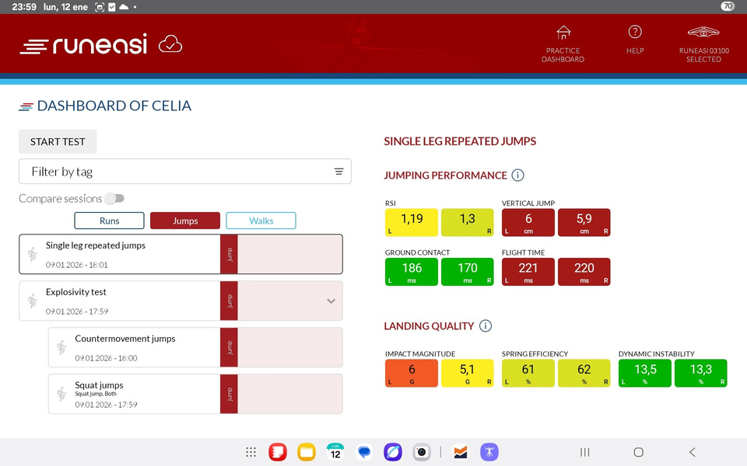
EVALUACIÓN
NUESTRAS ÚLTIMAS ESTADÍSTICAS
TEST DE SALTO UNIPODAL
  BUENA ESTABILIDAD DINÁMICA EN RECEPCIÓN
  EFICIENCIA ELÁSTICA MUY ACEPTABLE
  SALTO VERTICAL Y TIEMPO DE VUELO REDUCIDOS ⟶ FALTA DE FUERZA EN SALTO
IMOV FISIOTERAPIA - BIOMECÁNICA
02

Slide 3
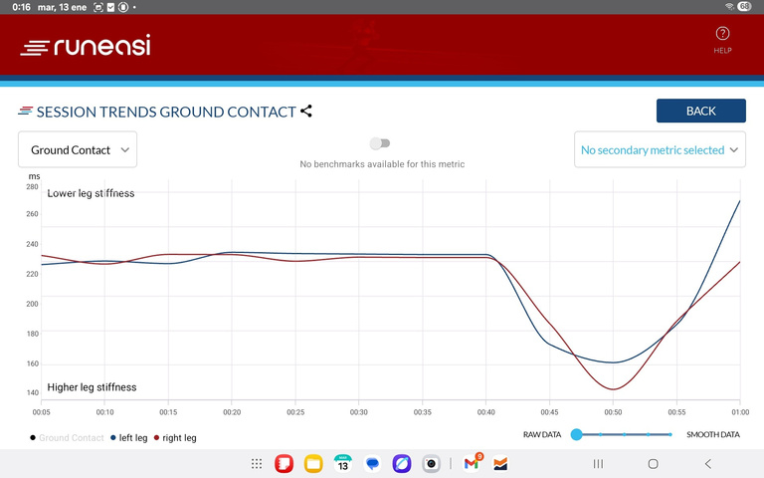
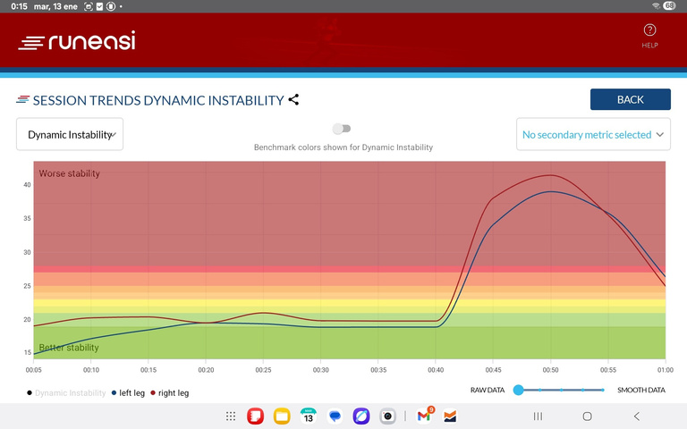
EVALUACIÓN
NUESTRAS ÚLTIMAS ESTADÍSTICAS
IMOV FISIOTERAPIA - BIOMECÁNICA
02

Slide 4
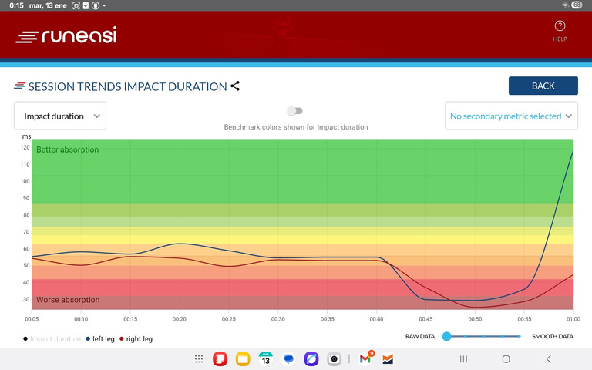
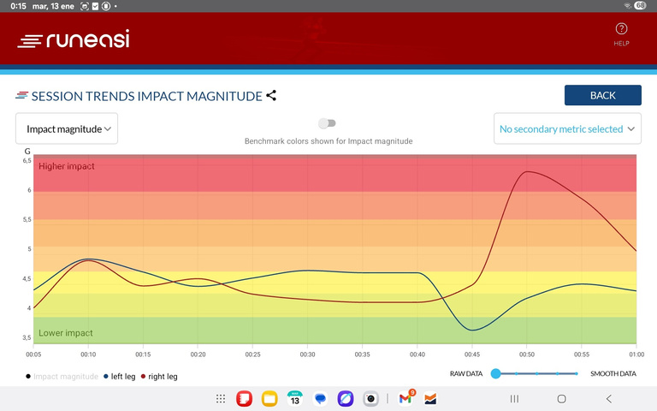
EVALUACIÓN
NUESTRAS ÚLTIMAS ESTADÍSTICAS
IMOV FISIOTERAPIA - BIOMECÁNICA
02

Slide 5
EVALUACIÓN
NUESTRAS ÚLTIMAS ESTADÍSTICAS
ANÁLISIS GENERAL DE LA TÉCNICA DE CARRERA
EN TÉRMINOS GENERALES, SE OBSERVA UNA BUENA TÉCNICA DE CARRERA, CARACTERIZADA POR UNA CADENCIA ADECUADA Y TIEMPOS DE CONTACTO REDUCIDOS, LO QUE INDICA UN ALTO NIVEL DE STIFFNESS MUSCULOTENDINOSO Y UNA EFICIENTE REUTILIZACIÓN DE LA ENERGÍA ELÁSTICA, ASPECTO QUE SE VE CONFIRMADO MEDIANTE LOS TEST DE SALTO.
DURANTE EL PICO DE VELOCIDAD, SE REGISTRA UN IMPACTO ELEVADO, COHERENTE CON LA ALTA VELOCIDAD DE DESPLAZAMIENTO ALCANZADA Y ESPERABLE EN CONTEXTOS DE SPRINT COMPETITIVO.
NO OBSTANTE, EN ESTA MISMA FASE SE DETECTA UNA ALTERACIÓN DE LA ESTABILIDAD DINÁMICA, LO QUE SUGIERE UN DESEQUILIBRIO EN EL RATIO DE APLICACIÓN DE FUERZAS VERTICAL–HORIZONTAL. ESTE DESAJUSTE IMPLICA UNA PÉRDIDA DE EFICIENCIA EN EL DESPLAZAMIENTO HORIZONTAL, ACOMPAÑADA DE UNA SOBRECARGA INNECESARIA DE DETERMINADAS ESTRUCTURAS MUSCULOESQUELÉTICAS.
EN BASE A LOS DATOS OBTENIDOS, SE EVIDENCIA UN DÉFICIT EN EL CONTROL NEUROMUSCULAR DEL PLANO HORIZONTAL DURANTE LA CARRERA A VELOCIDAD DE COMPETICIÓN, ESPECIALMENTE EN SITUACIONES DE ALTA EXIGENCIA MECÁNICA.
RECOMENDACIONES
SE RECOMIENDA LA INTRODUCCIÓN DE TRABAJO ESPECÍFICO DE ESTABILIDAD CENTRAL (CORE) Y FUERZA DEL TREN INFERIOR, CON ÉNFASIS EN:
CONTROL LUMBOPÉLVICO DINÁMICO, PRODUCCIÓN Y TRANSMISIÓN EFICIENTE DE FUERZA HORIZONTAL, ASÍ COMO ESTABILIDAD UNILATERAL EN CONDICIONES DE ALTA VELOCIDAD.
IMOV FISIOTERAPIA - BIOMECÁNICA
02

Slide 6
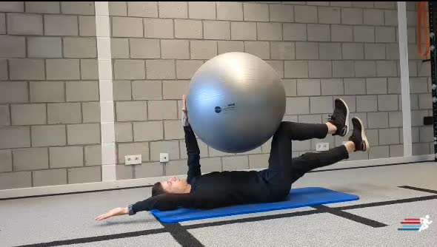
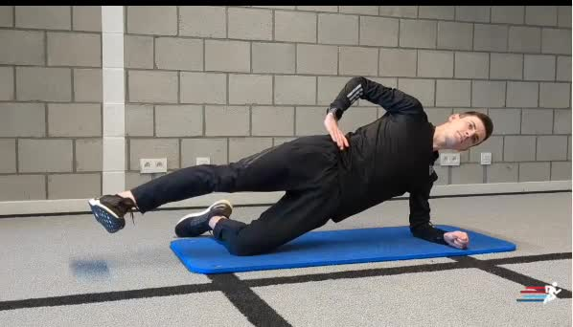
EJERCICIOS
ESTABILIDAD
DINÁMICA
NUESTRAS ÚLTIMAS ESTADÍSTICAS
Reproducir vídeo
Reproducir vídeo
IMOV FISIOTERAPIA - BIOMECÁNICA
02

Slide 7
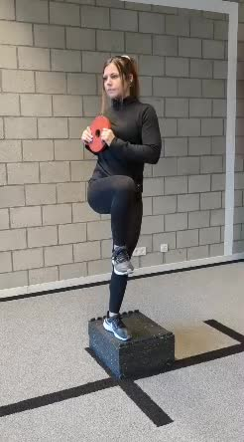
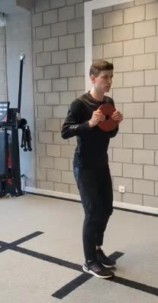
EVALUACIÓN
NUESTRAS ÚLTIMAS ESTADÍSTICAS
Reproducir vídeo
Reproducir vídeo
IMOV FISIOTERAPIA - BIOMECÁNICA
02

Slide 8
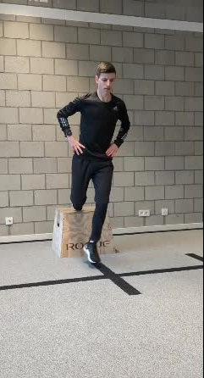
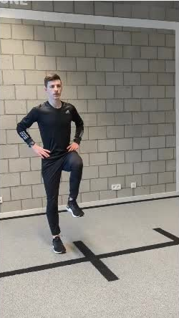
EVALUACIÓN
NUESTRAS ÚLTIMAS ESTADÍSTICAS
Reproducir vídeo
Reproducir vídeo
IMOV FISIOTERAPIA - BIOMECÁNICA
02

Slide 9
EJERCICIOS
ESTABILIDAD
DINÁMICA
NUESTRAS ÚLTIMAS ESTADÍSTICAS
BIRD DOG INVERSO + FIT BALL
  2 series
  6–10 repeticiones por lado
  Ritmo lento (3–5 segundos por repetición)
  Pausa de 1–2 s en la posición final
PLANCHA LATERAL
  2 series
  20 segundos
  Máximo 40s si la técnica es perfecta
ROTACIÓN + ELEVACIÓN BANCO
  2 series
  20–45 segundos
  Máximo 60 s si la técnica es perfecta
IMOV FISIOTERAPIA - BIOMECÁNICA
02

Slide 10
EJERCICIOS
ESTABILIDAD
DINÁMICA
NUESTRAS ÚLTIMAS ESTADÍSTICAS
ROTACIÓN LENTA
  2 series
  6–10 repeticiones por lado
ESTABILIDAD REACTIVA
  2 series
  20 segundos
  Máximo 30 s si la técnica es perfecta
SALTO LATERAL
  2 series
  6–10 repeticiones por lado
EN EL PROGRAMA DE ESTABILIDAD DINÁMICA DEBEMOS PRIORIZAR LA TÉCNICA Y EL CONTROL NEURO-MUSCULAR. SIEMPRE CALIDAD DE MOVIMIENTO POR ENCIMA DE CANTIDAD. NO TRATAMOS DE LLEGAR AL FALLO SINO DE CONTROLAR EN TODO MOMENTO LA POSICIÓN Y CONTROL DEL CUERPO.
IMOV FISIOTERAPIA - BIOMECÁNICA
02

